Slide 1
现代软件开发者
CS146S
斯坦福大学，2025 年秋季
Mihail Eric
themodernsoftware.dev

Slide 2
自动化构建用户界面与应用
themodernsoftware.dev

Slide 3
这不是一门“氛围编程”课
themodernsoftware.dev
Notes:
因为我是软件开发的纯粹主义者

Slide 4
……今天除外
themodernsoftware.dev

Slide 5
为什么
现代 SaaS 开发已专注于 Web 应用二十多年
themodernsoftware.dev
Notes:
1999 年推出的 Salesforce 通常被视为首个 SaaS 平台

Slide 6
过去的开发方式
LAMP
MERN
JAM
无服务器架构
themodernsoftware.dev
Notes:
LAMP 技术栈
技术组成：Linux（操作系统）、Apache（Web 服务器）、MySQL（数据库）、PHP（后端）
说明：用于动态网站和传统 Web 应用的经典开源 Web 技术栈。
MERN 技术栈
技术组成：MongoDB、Express.js、React.js、Node.js
说明：全 JavaScript 技术栈，用于构建现代、交互式单页 Web 应用（SPA）。
MEVN 技术栈
技术组成：MongoDB、Express.js、Vue.js、Node.js
说明：基于 JavaScript 的技术栈，使用 Vue 替代 React，轻量、灵活且易于学习。
无服务器技术栈
技术组成：前端（React/Vue/Svelte）、后端（AWS Lambda、Google Cloud Functions）、数据库（DynamoDB、Firebase）
说明：云原生技术栈，无需管理服务器即可按需运行后端逻辑，适合可扩展的事件驱动应用。

Slide 7




过去的开发方式
客户端
服务端
数据库
themodernsoftware.dev
Notes:
MERN

Slide 8
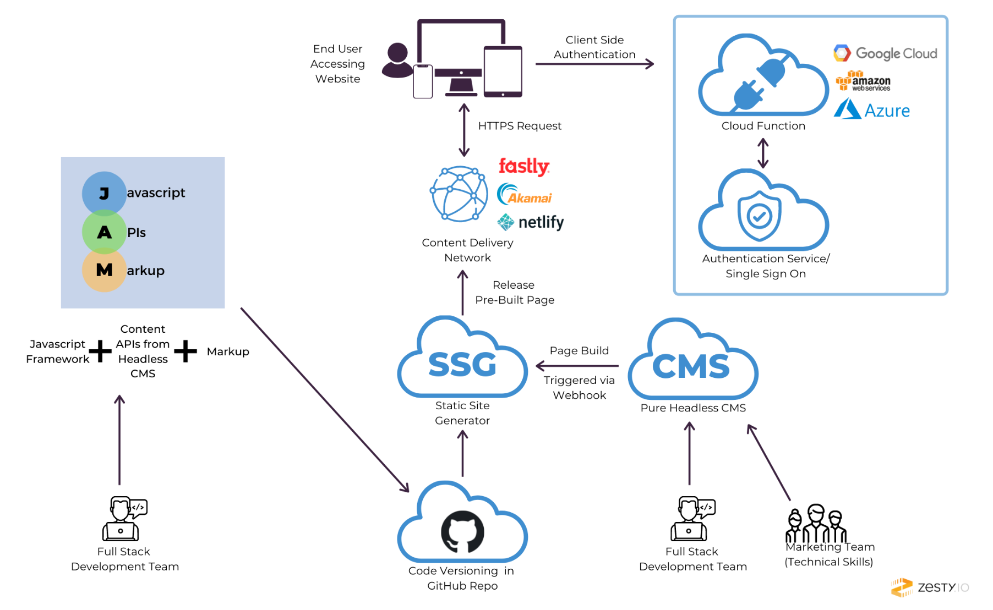
过去的开发方式
themodernsoftware.dev
Notes:
JAM
组成部分：
JavaScript：实现动态功能
API：连接后端服务
标记语言：预先构建的静态 HTML
用途：
用于静态网站和现代 Web 应用。常见工具包括 Gatsby、Next.js 或 Nuxt.js，可搭配 Contentful、Sanity 等无头内容管理系统（CMS）。

Slide 9
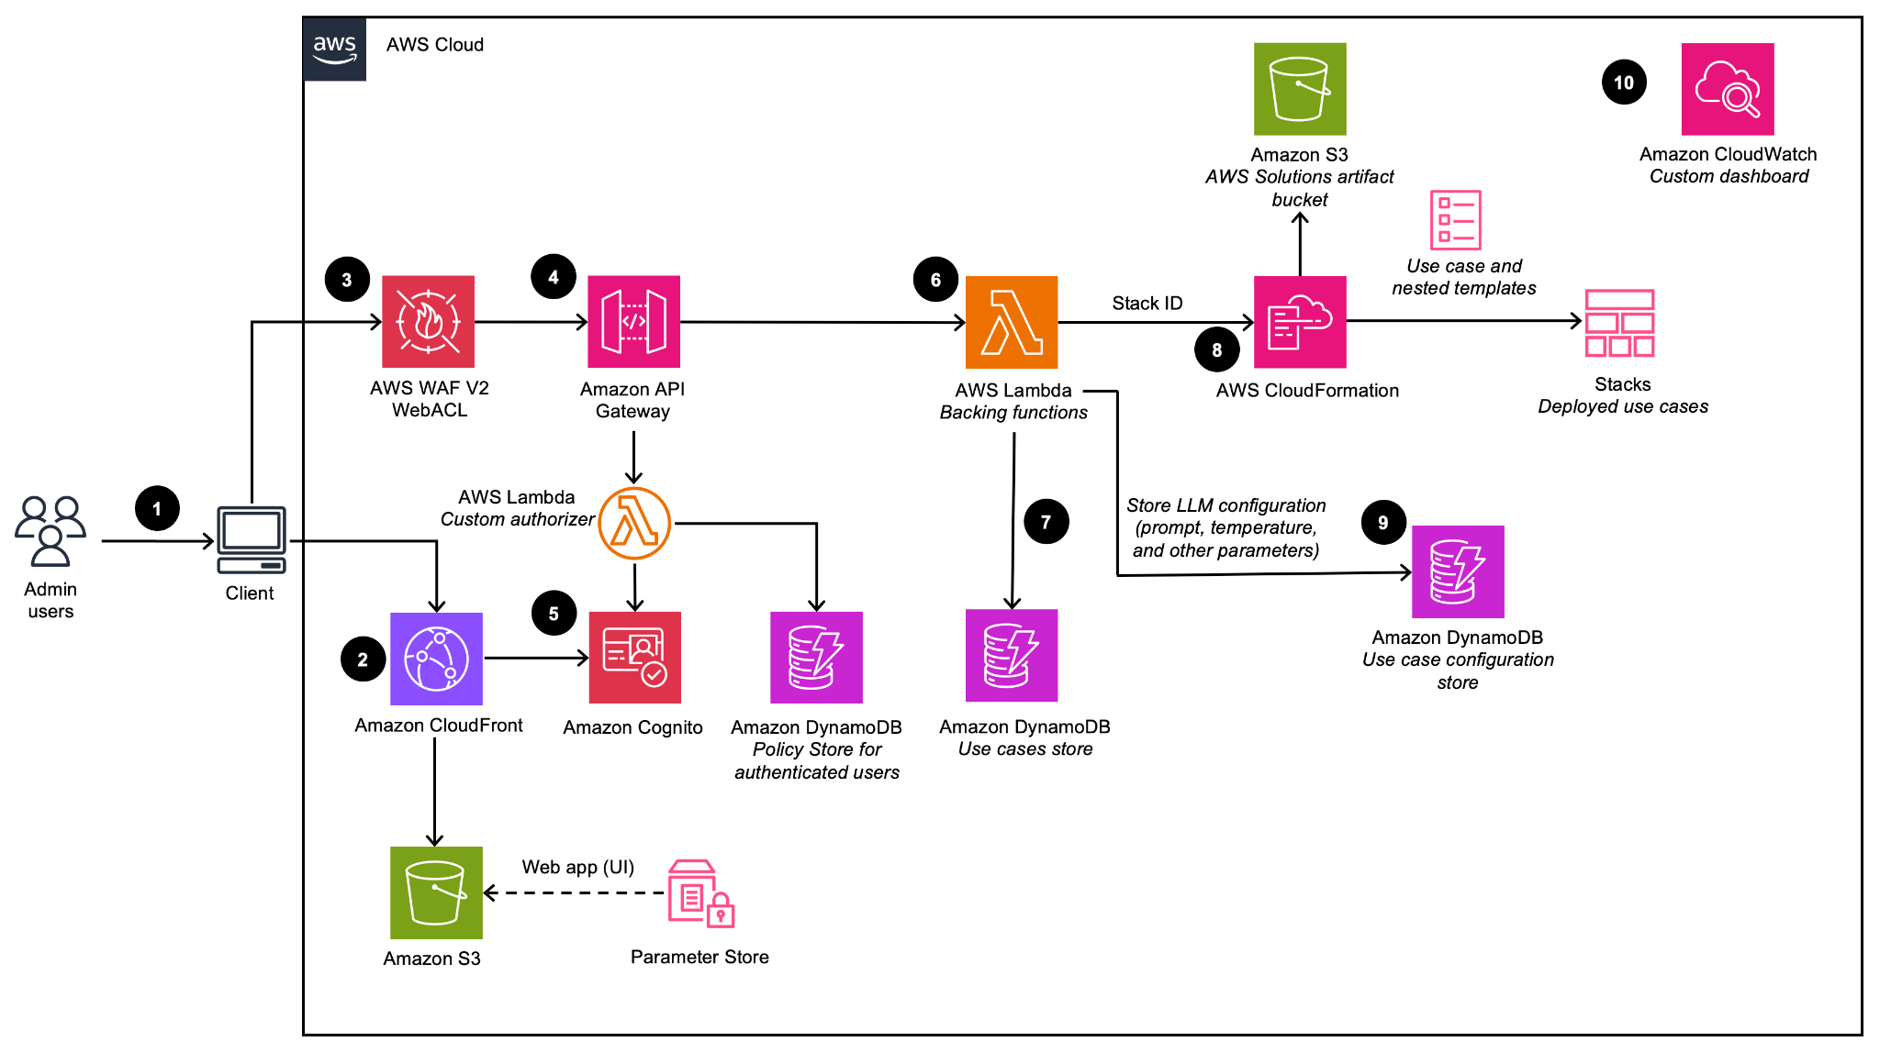
过去的开发方式
themodernsoftware.dev
Notes:
AWS 技术栈

Slide 10
第一次尝试：可视化低代码与无代码
Wix
Squarespace
Webflow
themodernsoftware.dev

Slide 11
AI 新世界
Lovable
Replit
Vercel v0
Base44
Cursor/Claude Code 等
themodernsoftware.dev

Slide 12
发生了哪些变化
通过提示词构建功能完备的应用
工程师正承担更多跨职能工作
  设计
  产品管理
现在任何人都能构建应用
  比 Webflow、Wix、Squarespace 等第一代无代码平台更易使用
themodernsoftware.dev

Slide 13
现在就来制作一个应用
themodernsoftware.dev
Notes:
包含前后端的 Bolt 示例
制作一个寻找萨尔萨舞舞伴的应用
首次生成后进一步修改
更新配色方案
图标设计
字体与排版
—-
看起来不错。我想将配色方案更新为以下颜色：
#EF8354
#660000
#EFCA08

Slide 14
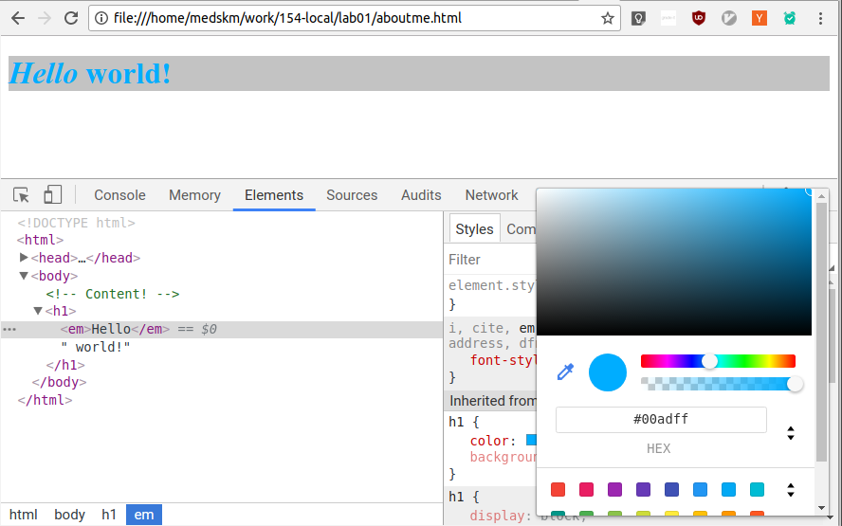
应用构建器架构
WebContainer
themodernsoftware.dev
Notes:
WebContainer 运行任意生成的代码

Slide 15
应用构建器的系统提示词
themodernsoftware.dev
Notes:
明确要求只使用成熟、知名的技术与框架
https://gist.github.com/curran/753aa62fd99b7df8f858743d605f1d02
https://app.prompthub.us/prompthub/bolt-agent-system-prompt
使用 boltartifact/Boltaction 指定应在 WebContainer 中执行的操作（创建文件、运行文件等）

Slide 16
局限性
正常运行时一切都很棒，但一旦出问题，我们就又回到了起点
提示词只是建议，并非每个用户都理解这一点
安全方面过去曾出现问题
如何避免所有这些应用看起来都一样？
这些应用在现实中能达到多高的复杂度？
themodernsoftware.dev

Slide 17
有什么问题？
themodernsoftware.dev

